Slide 1
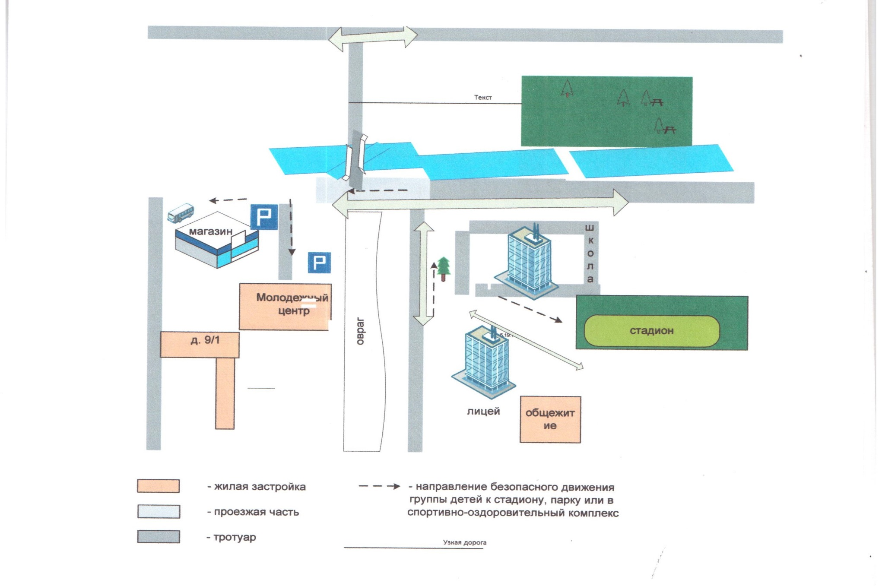

Схема безопасного маршрута «Дом-школа-дом»
Парк «Детство»

